Slide 1
Csongor és Tünde Németh Antal rendezése
Készítette: Maszkosok csapat
2025. április

Slide 2
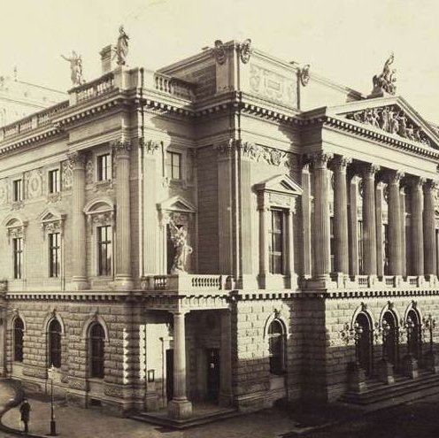
Az előadás helyszíne: a Nemzeti Színház
Németh Antal, az előadás rendezője, a Nemzeti Színház igazgatója is volt ekkor.
1935. május 29-én nevezte ki az akkor 32 éves Németh Antalt a színház igazgatójává Hóman Bálint kultuszminiszter.

Slide 3
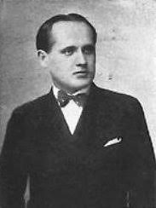
Németh Antal rendezése
Az igazgató-rendező szabad kezet kapott az alkotás színpadra állításakor, még a szövegen is módosíthatott.
Németh Antal expresszív színházi látványvilág megteremtésére törekedett, melynek fontos eleme volt a stilizált, pontosan megkoreografált színészi mozdulatrendszer.
A díszletet és a jelmezeket Jaschik Álmos tervezte, a koreográfiát Milloss Aurél készítette.

Slide 4
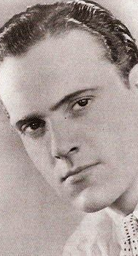
Főszereplők
Csongor: Szabó Sándor
a mesebeli királyfi, aki az élet értelmét keresi
Tünde: Szörényi Éva
nemes kisasszony, aki lemond a tündérségről a szerelemért
Mirigy: Gobbi Hilda
a mesebeli boszorkány megtestesítője, irigy a fiatalokra

Slide 5
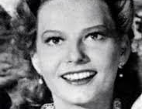
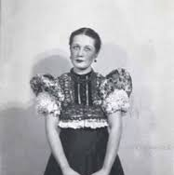
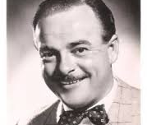
További szereplők
Balga: Juhász József
földműves
Ilma: Somogyi Erzsébet
földi nevén Böske, Tünde kísérője
Ledér: Szeleczky Zita
Mirigy szövetségese

Slide 6
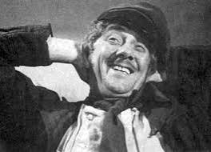
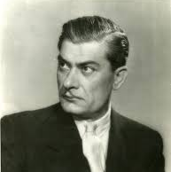
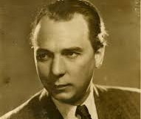
Kalmár: Makláry Zoltán
a merkantilizmus szellemét szimbolizálja
Fejedelem: Tímár József
a Napóleon-kultusz megtestesítője
Tudós: Pethes Sándor
a felvilágosodás racionalizmusának képviselője

Slide 7
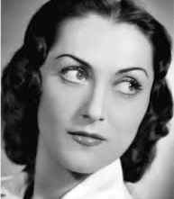
Ördögök
Kurrah: Major Tamás
Berreg: Várkonyi Zoltán
Duzzog: Ungváry László
Éj: Lukács Margit

Slide 8
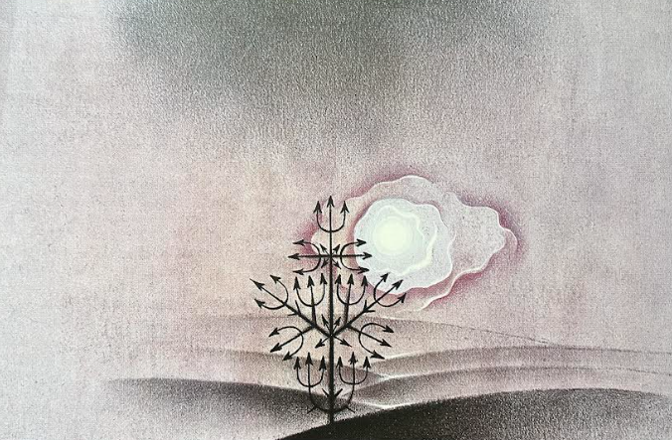
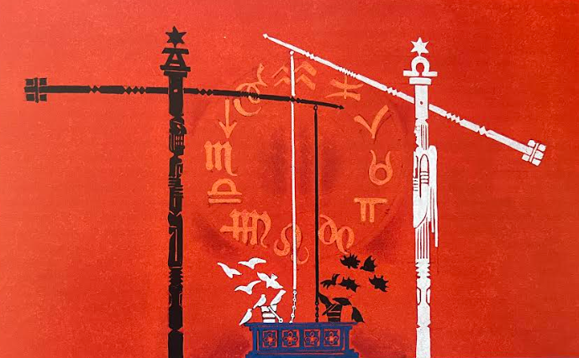
Díszlet
A díszlet legfontosabb eleme a körhorizont volt, melyre színes diaképeket vetítettek.
A jeleneteket erőteljes, tiszta színfoltok uralták, mint a sárga Mirigy házánál, a vörös a Csodakútnál, a lila a kietlen tájnál.
Az egyes képek nem voltak mozdulatlanok, az Éj monológjánál például a fény intenzitása a hang ritmusának megfelelően változott.

Slide 9
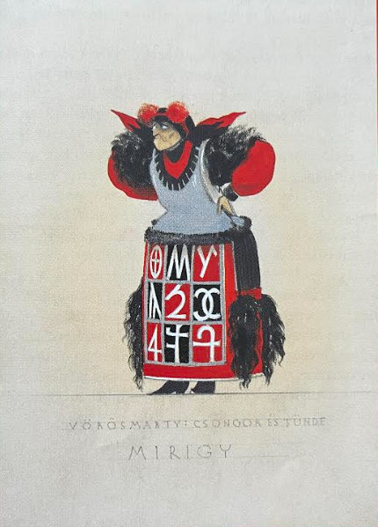
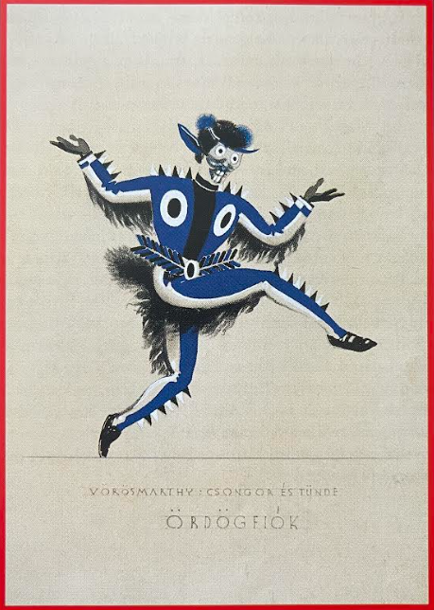
Jelmezek
A jelmezek egy része a magyar népművészet formavilágából merített, tiszta színeket, egyszerű motívumokat használt. Ilyen volt Csongor, Ilma, Balga ruhája.
Mivel Németh fontosnak tartotta, hogy a mese ősi, keleti jellegét is érzékeltessék, a tündérek, nemtők mezopotámiai ihletésű szárnyas alakjai, illetve Tünde királynői ruhája a keleti formavilágot idézték fel.

Slide 10
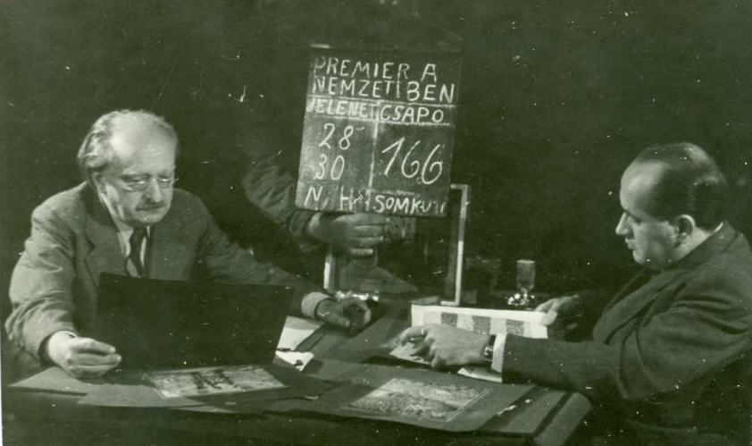
Fogadtatás és utóélet
A Csongor és Tündét 1937. február 5-én mutatták be.
A produkció születését és az előadást egy régi filmhíradós riport is megörökítette.
Németh Antal Csongor és Tündéje 22 előadást élt meg, majd 1941-ben átdolgozott változatban állították újra színpadra.
Az 1937-es nagyvonalú, „modern” színpadi látványhoz képest az 1941-es előadás látványvilága közelebb állt a hagyományos meseillusztrációhoz, így a közönség számára értetőbbé vált az előadás jelképrendszere.

